Slide 1
§15.输入输出流 - Windows与Linux的文件格式差别
要求：
1、安装UltraEdit软件（附件已给，版本虽旧，但够用），学会使用16进制方式查看文件，并掌握ASCII及16进制查看间的切换
★ 已安装VSCode的也可通过相关插件进行16进制方式的查看(VSCode某种情况下会自动做格式转换或字符集转换，要注意!!!)
★ 也可以使用其它编辑软件，但不建议NotePad++
2、完成本文档中所有的测试程序并填写运行结果，从而掌握Windows与Linux两个系统下的文本文件的差异
3、题目明确指定编译器外，Windows下用VS2022编译，Linux下用C++编译
★ 如果要换成其他编译器，可能需要自行修改头文件适配
★ 部分代码编译时有warning，不影响概念理解，可以忽略
4、直接在本文件上作答，写出答案/截图（不允许手写、手写拍照截图）即可；填写答案时，为适应所填内容或贴图，
允许调整页面的字体大小、颜色、文本框的位置等
★ 贴图要有效部分即可，不需要全部内容
★ 在保证一页一题的前提下，具体页面布局可以自行发挥，简单易读即可
★ 不允许手写在纸上，再拍照贴图
★ 允许在各种软件工具上完成（不含手写），再截图贴图
★ 如果两个编译器运行结果一致，贴其中一张图即可，如果不一致，则两个图都要贴
5、转换为pdf后提交
6、11月7日前网上提交本次作业（在“文档作业”中提交）
特别说明：
★ 因为篇幅问题，打开文件后均省略了是否打开成功的判断，这在实际应用中是不允许的

Slide 2
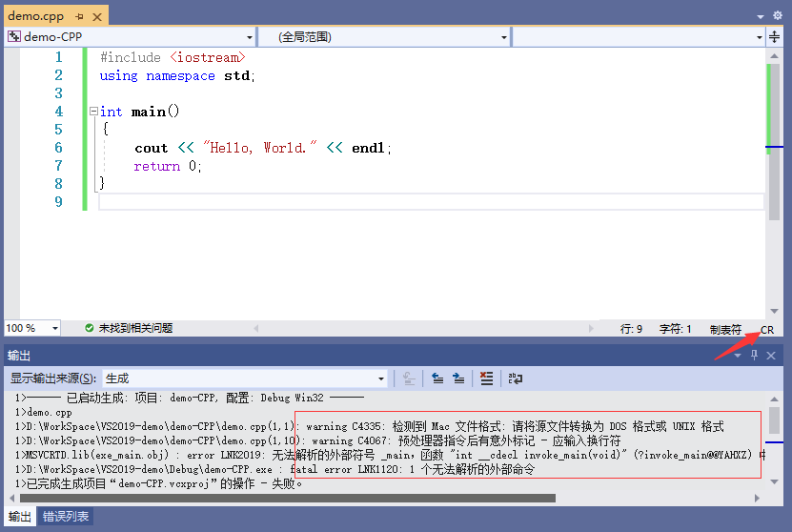
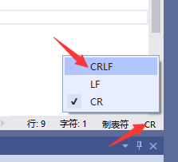
§15.输入输出流 - Windows与Linux的文件格式差别
注意：
附1：用WPS等其他第三方软件打开PPT，将代码复制到VS2022中后，如果出现类似下面的编译报错，则观察源程序编辑窗
的右下角是否为CR，如果是，
单击CR，在弹出中选择CRLF，
再次CTRL+F5运行即可

Slide 3
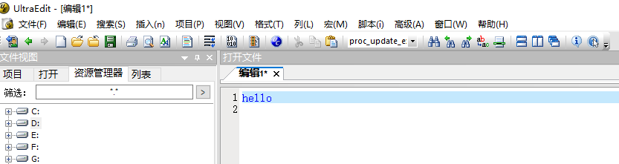
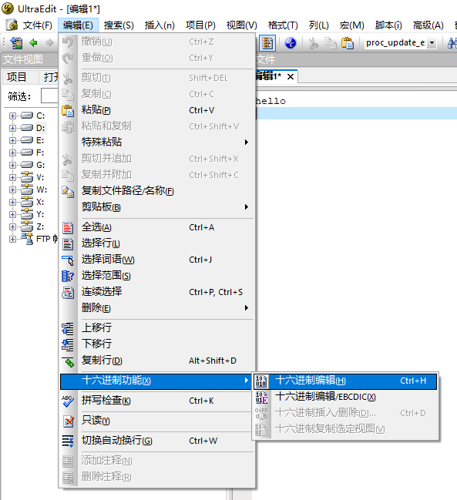
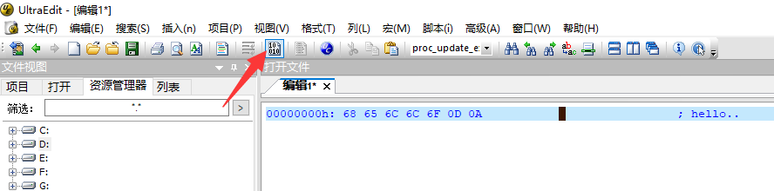
§15.输入输出流 - Windows与Linux的文件格式差别
注意：
附2：附件给出的UltraEdit查看文件的16进制形式的方法（三种）
正常启动，建立文件，输入Hello
方法1：选择快捷工具栏上的16进制按钮，
可以相互切换
方法2："编辑" - "十六进制功能" 菜单，
可以相互切换
方法3：Ctrl + H 快捷键可以相互切换

Slide 4
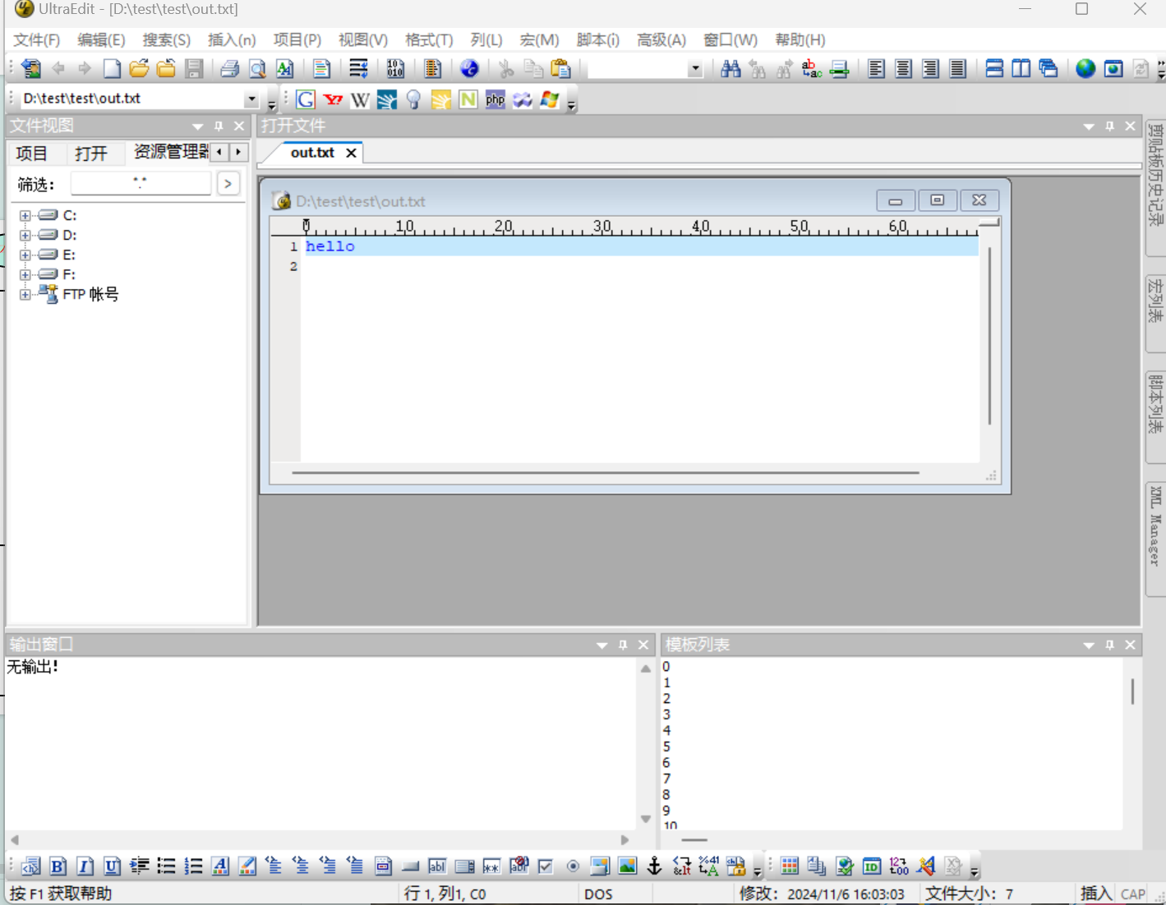
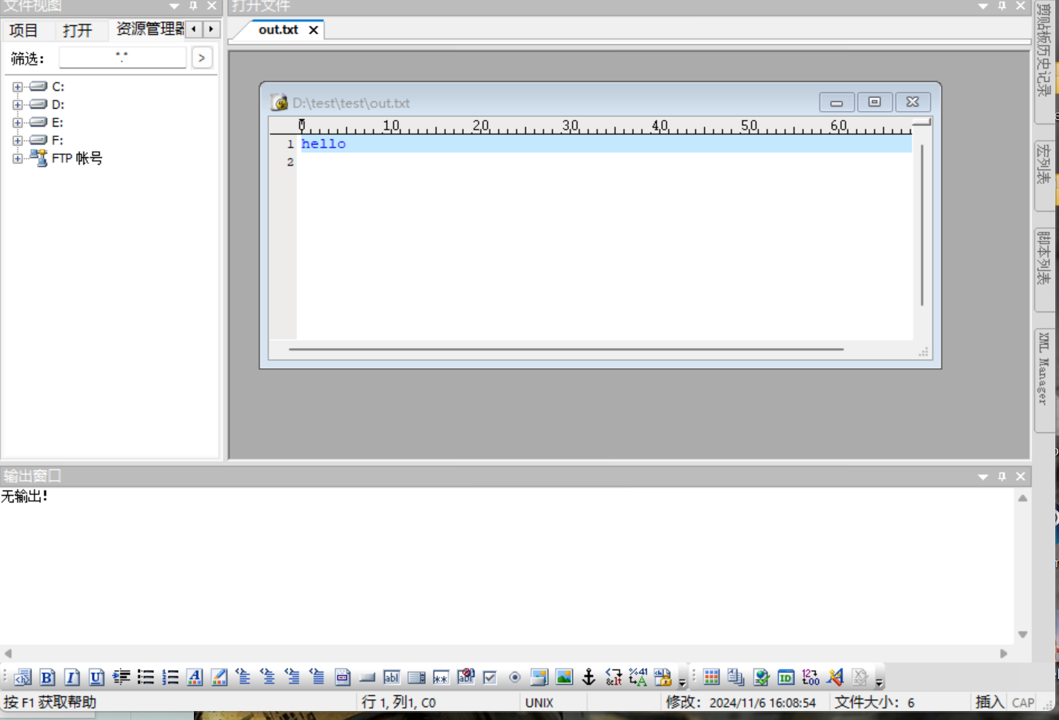
本页需填写答案
§15.输入输出流 - Windows与Linux的文件格式差别
例1：十进制方式写，在Windows/Linux下的差别
#include <iostream>
#include <fstream>
using namespace std;
int main(int argc, char *argv[])
{
ofstream out("out.txt", ios::out);
out << "hello" << endl;
out.close();
return 0;
}
Windows下运行，out.txt是___7___字节，用UltraEdit的16进制方式打开的贴图
Linux下运行，out.txt是___6___字节，用UltraEdit的16进制方式打开的贴图

Slide 5
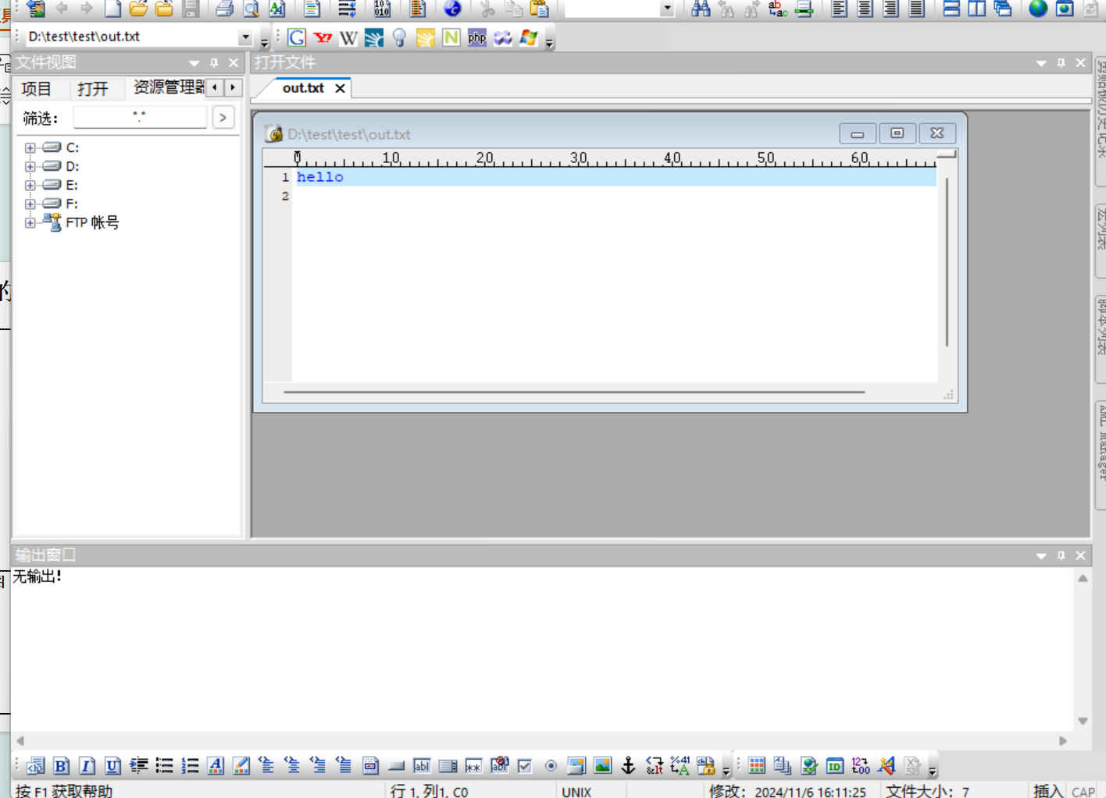
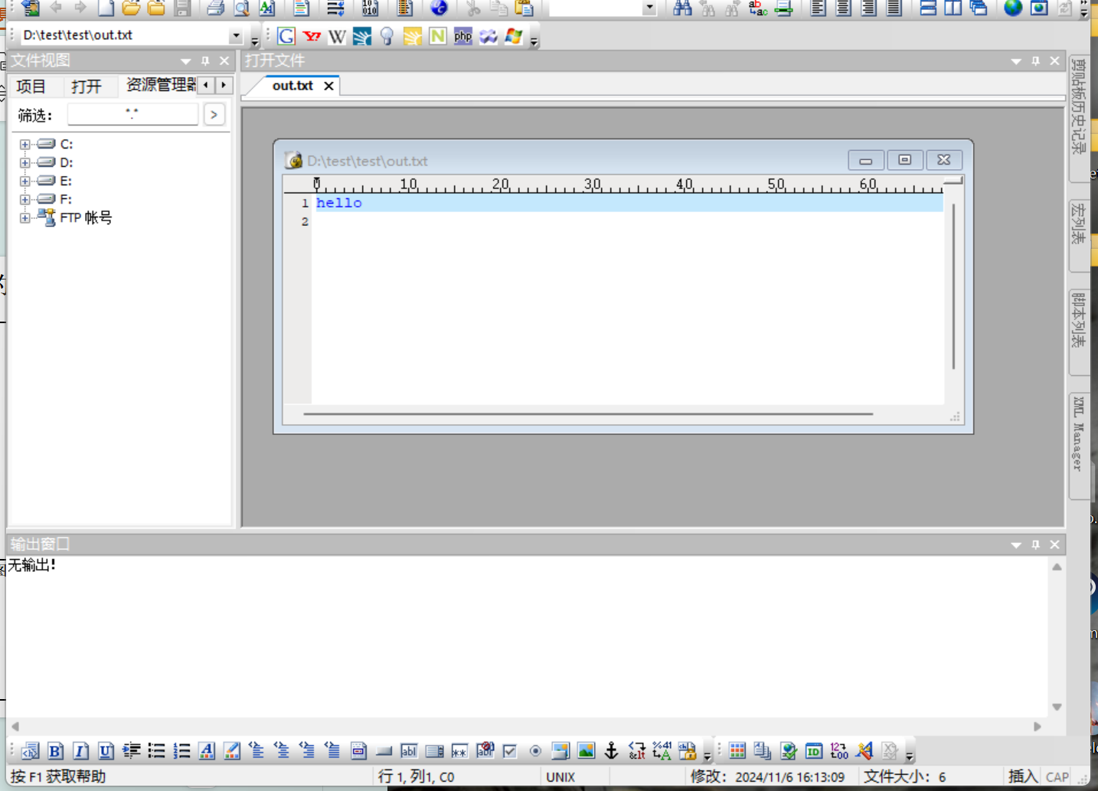
本页需填写答案
§15.输入输出流 - Windows与Linux的文件格式差别
例2：二进制方式写，在Windows/Linux下的差别
#include <iostream>
#include <fstream>
using namespace std;
int main(int argc, char *argv[])
{
ofstream out("out.txt", ios::out | ios::binary);
out << "hello" << endl;
out.close();
return 0;
}
Windows下运行，out.txt是___7___字节，用UltraEdit的16进制方式打开的贴图
Linux下运行，out.txt是__6____字节，用UltraEdit的16进制方式打开的贴图

Slide 6
本页需填写答案
§15.输入输出流 - Windows与Linux的文件格式差别
例3：在Linux读取Windows下写的十进制文件
#include <iostream>
#include <fstream>
#include <cstring>
using namespace std;
int main(int argc, char *argv[])
{
ofstream out("out.txt", ios::out);
out << "hello\r" << endl; //模拟Windows格式
out.close();
char str[80];
ifstream in("out.txt", ios::in);
in.getline(str, 80);
cout << strlen(str) << endl;
cout << in.peek() << endl;
in.close();
return 0;
}
在Linux下运行本程序
在Linux下运行本程序
#include <iostream>
#include <fstream>
#include <cstring>
using namespace std;
int main(int argc, char *argv[])
{
ofstream out("out.txt", ios::out);
out << "hello" << endl;
out.close();
char str[80];
ifstream in("out.txt", ios::in | ios::binary);
in.getline(str, 80);
cout << strlen(str) << endl;
cout << in.peek() << endl;
in.close();
return 0;
}
本例说明，在Linux下读取Windows格式的文件，要注意0D的处理
Linux下运行，输出结果是：
说明：
1、in.getline读到__\r__就结束了，__\r__被读掉，因此in.peek()读到了__EOF___。
2、strlen(str)是__6__，最后一个字符是_\r__
Linux下运行，输出结果是：
说明：
1、in.getline读到__o__就结束了，__o__被读掉，因此in.peek()读到了__EOF___。
2、strlen(str)是__5___，最后一个字符是__o_

Slide 7
本页需填写答案
§15.输入输出流 - Windows与Linux的文件格式差别
例4：用十进制方式写入含\0的文件，观察文件长度
#include <iostream>
#include <fstream>
using namespace std;
int main(int argc, char *argv[])
{
ofstream out("out.txt", ios::out);
out << "ABC\0\x61\x62\x63" << endl;
out.close();
return 0;
}
Windows下运行，out.txt的大小是__5___字节，Linux下运行，out.txt的大小是__4___字节
为什么？
windows实际上是这样ABC\r\n
linux实际上是这样ABC\n

Slide 8
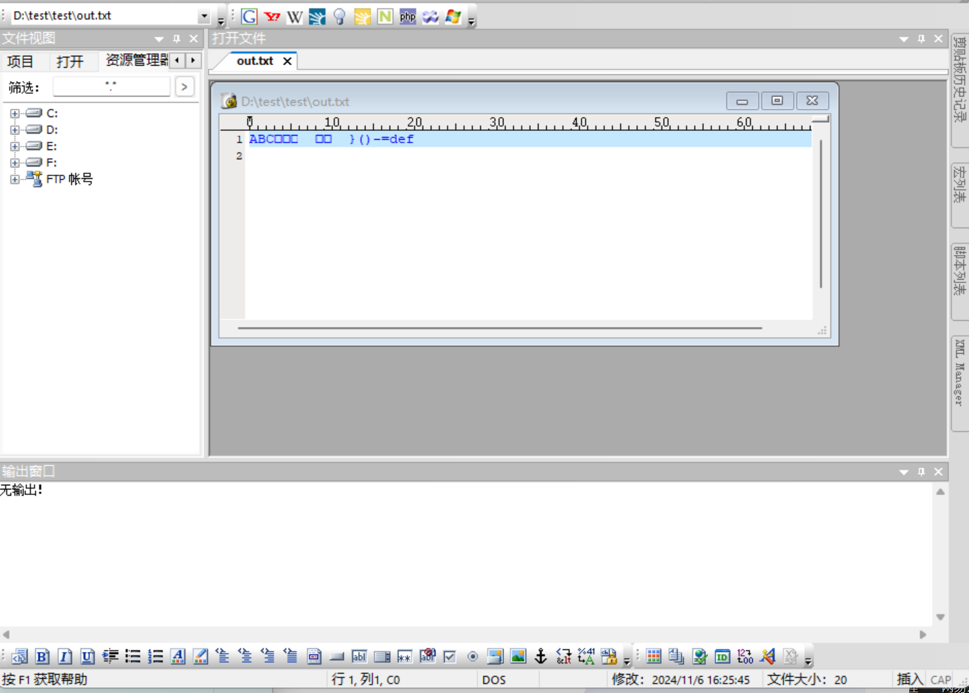
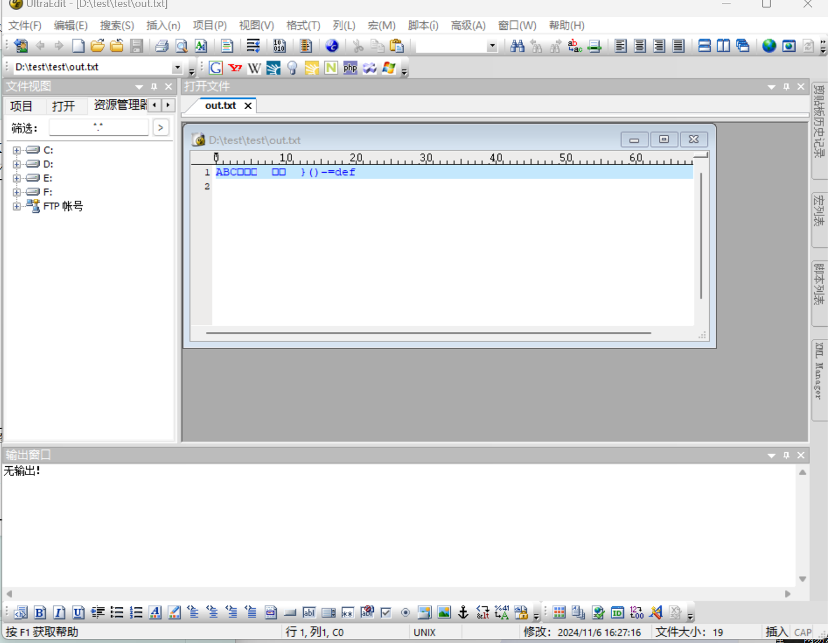
本页需填写答案
§15.输入输出流 - Windows与Linux的文件格式差别
例5：用十进制方式写入含非图形字符(ASCII码32是空格，33-126为图形字符)，但不含\0
#include <iostream>
#include <fstream>
using namespace std;
int main(int argc, char *argv[])
{
ofstream out("out.txt", ios::out);
out << "ABC\x1\x2\x1A\t\v\b\xff\175()-=def" << endl;
out.close();
return 0;
}
Windows下运行，out.txt的大小是___20__字节，UltraEdit的16进制显示截图为：
Linux下运行，out.txt的大小是__19___字节，UltraEdit的16进制显示截图为：

Slide 9
本页需填写答案
§15.输入输出流 - Windows与Linux的文件格式差别
例6：用十进制方式写入含\x1A(十进制26=CTRL+Z)和\xFF(十进制255/-1，EOF的定义是-1)的文件，并用十进制/二进制方式读取
#include <iostream>
#include <fstream>
#include <cstring>
using namespace std;
int main(int argc, char *argv[])
{
ofstream out("out.txt", ios::out);
out << "ABC\x1\x2\x1A\t\v\b\xff\175()-=def"<<endl;
out.close();
ifstream in("out.txt", ios::in);
int c=0;
while(!in.eof()) {
in.get();
c++;
}
cout << c << endl;
in.close();
return 0;
}
#include <iostream>
#include <fstream>
#include <cstring>
using namespace std;
int main(int argc, char *argv[])
{
ofstream out("out.txt", ios::out);
out << "ABC\x1\x2\x1A\t\v\b\xff\175()-=def"<<endl;
out.close();
ifstream in("out.txt", ios::in | ios::binary);
int c=0;
while(!in.eof()) {
in.get();
c++;
}
cout << c << endl;
in.close();
return 0;
}
Windows下运行，文件大小：____20_______
输出的c是：____6______
Linux下运行，文件大小：____19_______
输出的c是：_____20_____
为什么?\x1A是ctrl+Z
Windows下运行，文件大小：____20_______
输出的c是：_____21_____
Linux下运行，文件大小：_____19______
输出的c是：____20______
c的大小比文件大小大__1_，原因是：___cin.get()先输入再判断结束__

Slide 10
本页需填写答案
§15.输入输出流 - Windows与Linux的文件格式差别
例7：用十进制方式写入含\x1A(十进制26=CTRL+Z)的文件，并用十进制不同方式读取
#include <iostream>
#include <fstream>
#include <cstring>
using namespace std;
int main(int argc, char *argv[])
{
ofstream out("out.txt", ios::out);
out << "ABC\x1\x2\x1A\t\v\b\175()-=def"<<endl;
out.close();
ifstream in("out.txt", ios::in);//不加ios::binary
int c=0;
while(in.get()!=EOF) {
c++;
}
cout << c << endl;
in.close();
return 0;
}
#include <iostream>
#include <fstream>
#include <cstring>
using namespace std;
int main(int argc, char *argv[])
{
ofstream out("out.txt", ios::out);
out << "ABC\x1\x2\x1A\t\v\b\175()-=def"<<endl;
out.close();
ifstream in("out.txt", ios::in); //不加ios::binary
int c=0;
char ch;
while((ch=in.get())!=EOF) {
c++;
}
cout << c << endl;
in.close();
return 0;
}
Windows下运行，文件大小：____19_______
输出的c是：____5______
Linux下运行，文件大小：_____18______
输出的c是：____18______
为什么?\x1A输入为ctrl+Z
Windows下运行，文件大小：______19_____
输出的c是：_____5_____
Linux下运行，文件大小：____18_______
输出的c是：___18_______
为什么?\x1A输入为ctrl+Z

Slide 11
本页需填写答案
§15.输入输出流 - Windows与Linux的文件格式差别
例8：用十进制方式写入含\xFF(十进制255/-1，EOF的定义是-1)的文件，并进行正确/错误读取
#include <iostream>
#include <fstream>
#include <cstring>
using namespace std;
int main(int argc, char *argv[])
{
ofstream out("out.txt", ios::out);
out << "ABC\x1\x2\xff\t\v\b\175()-=def"<<endl;
out.close();
ifstream in("out.txt", ios::in);//可加ios::binary
int c=0;
while(in.get()!=EOF) {
c++;
}
cout << c << endl;
in.close();
return 0;
}
#include <iostream>
#include <fstream>
#include <cstring>
using namespace std;
int main(int argc, char *argv[])
{
ofstream out("out.txt", ios::out);
out << "ABC\x1\x2\xff\t\v\b\175()-=def"<<endl;
out.close();
ifstream in("out.txt", ios::in); //可加ios::binary
int c=0;
char ch;
while((ch=in.get())!=EOF) {
c++;
}
cout << c << endl;
in.close();
return 0;
}
Windows下运行，文件大小：____19_______
输出的c是：____18______
Linux下运行，文件大小：__18_________
输出的c是：_____18_____
为什么?\xff没被转成EOF
Windows下运行，文件大小：____19_______
输出的c是：_____5_____
Linux下运行，文件大小：_____18______
输出的c是：_____5_____
为什么?ch转成-1
综合例6~例8，结论：当文件中含字符_\x1A___时，不能用十进制方式读取，而当文件中含字符__\xff___时，是可以用二/十进制方式正确读取的

